Slide 1

PIRMOJI PAGALBA: SAUGUMAS

Slide 2
Pirmoji pagalba -
kas tai?

Slide 3
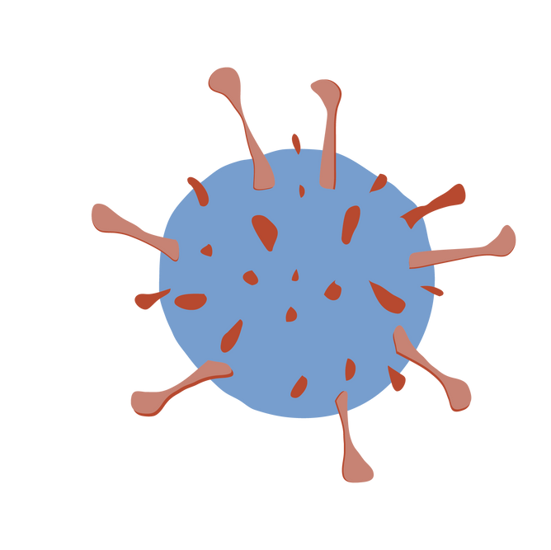


Pirmoji pagalba
Tai pagalba, kurią suteikiame žmonėms, kai jie susižeidžia arba suserga, kol atvyksta gydytojai ar tėvai/globėjai/rūpintojai.

Slide 4
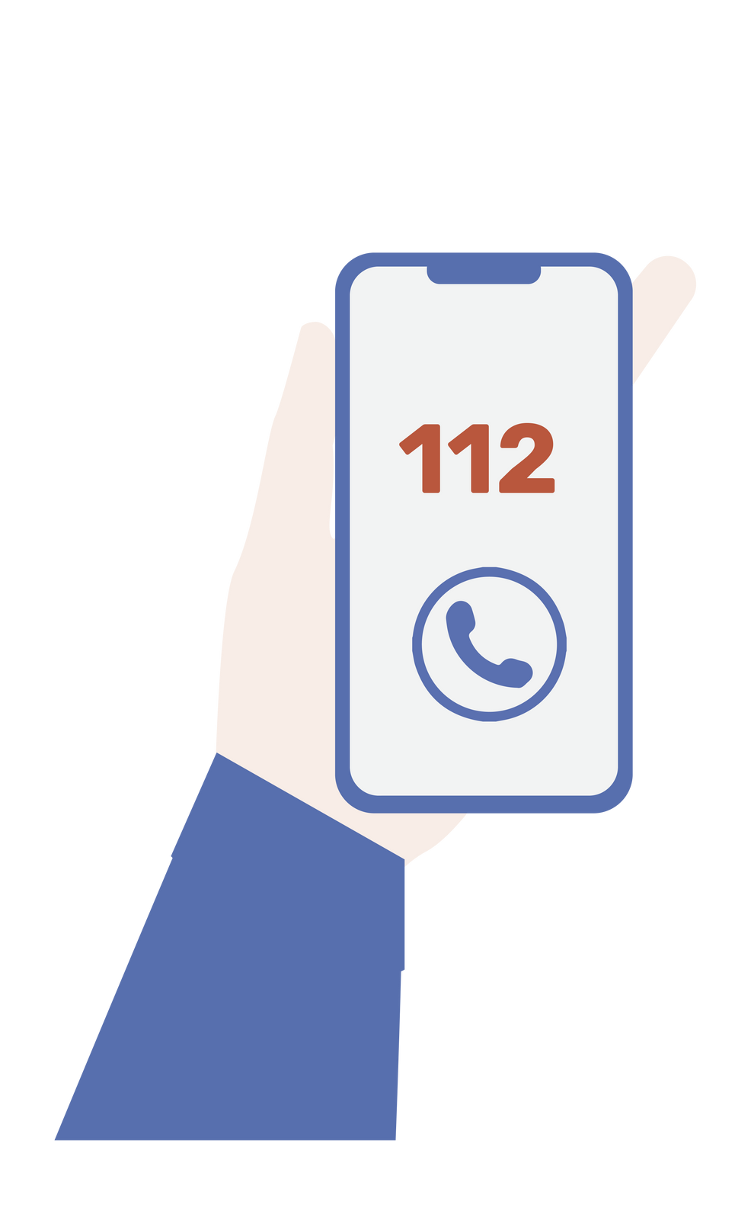

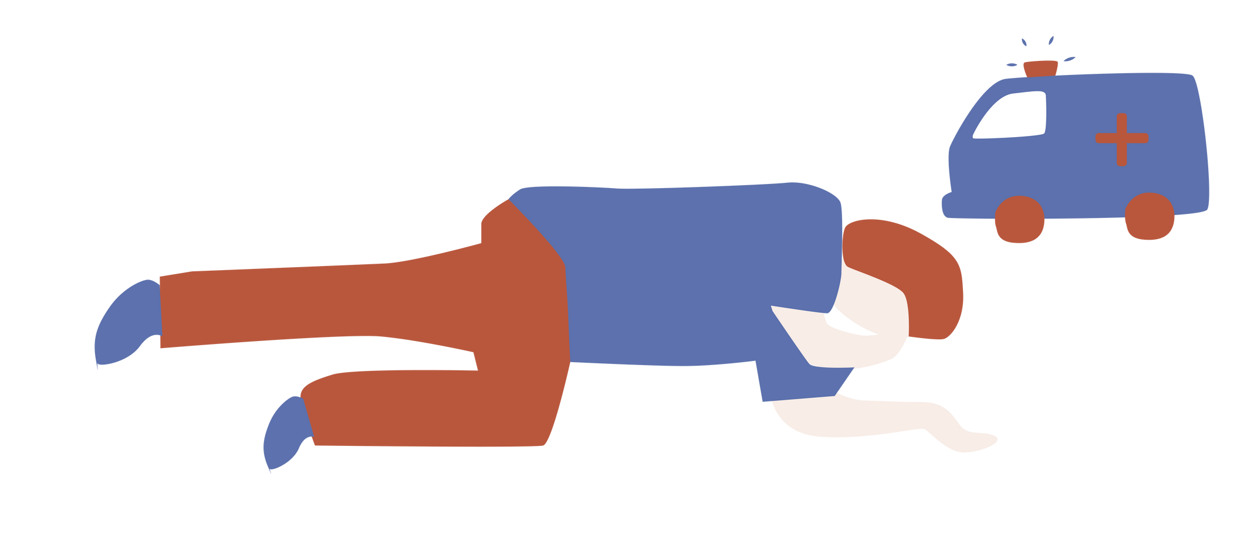
P-P-P
Taisyklė
Patikrink
Paskambink/
Paprašyk pagalbos
Padėk

Slide 5
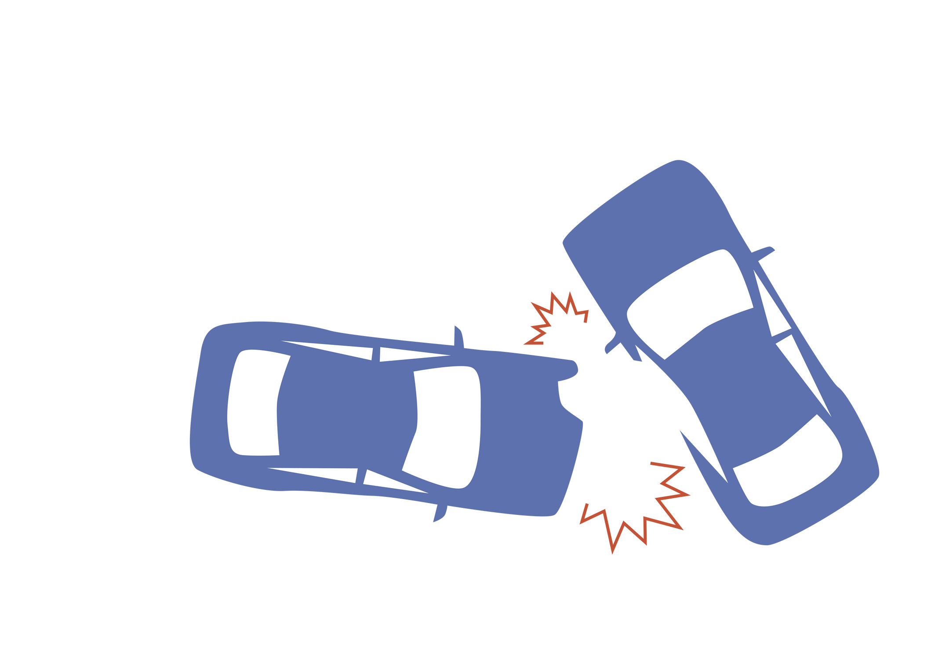
1 p - Patikrink
AR ESI SAUGUS?
Galimi pavojai

Slide 6
UŽDUOTIS: AR ESU SAUGUS?
☐ Atviri elektros laidai
☐ Slidžios grindys
☐ Atviri langai ar balkonai
☐ Ėjimas koridoriumi iki draugo
☐ Bėgimas laiptais aukštyn arba žemyn
☐ Triukšmas
☐ Neprižiūrimi gyvūnai (pavyzdžiui, lojantis šuo)
☐ Žaidimas arti vandens (tvenkinio, baseino)

Slide 7
UŽDUOTIS: AR ESU SAUGUS?
TEISINGI ATSAKYMAI
☐ Atviri elektros laidai
☐ Slidžios grindys
☐ Atviri langai ar balkonai
☐ Ėjimas koridoriumi iki draugo
☐ Bėgimas laiptais aukštyn arba žemyn
☐ Triukšmas
☐ Neprižiūrimi gyvūnai (pavyzdžiui, lojantis šuo)
☐ Gilus vandens tvekinys

Slide 8

1 p - Patikrink
Ar Jums
viskas gerai?
  Paklauskite
  Pajudinkite
Ar galėčiau
Jums padėti?

Slide 9
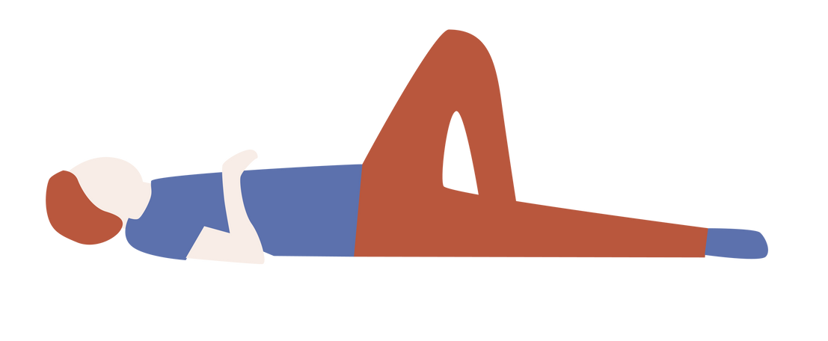
2 p - Paprašyk pagalbos

Slide 10
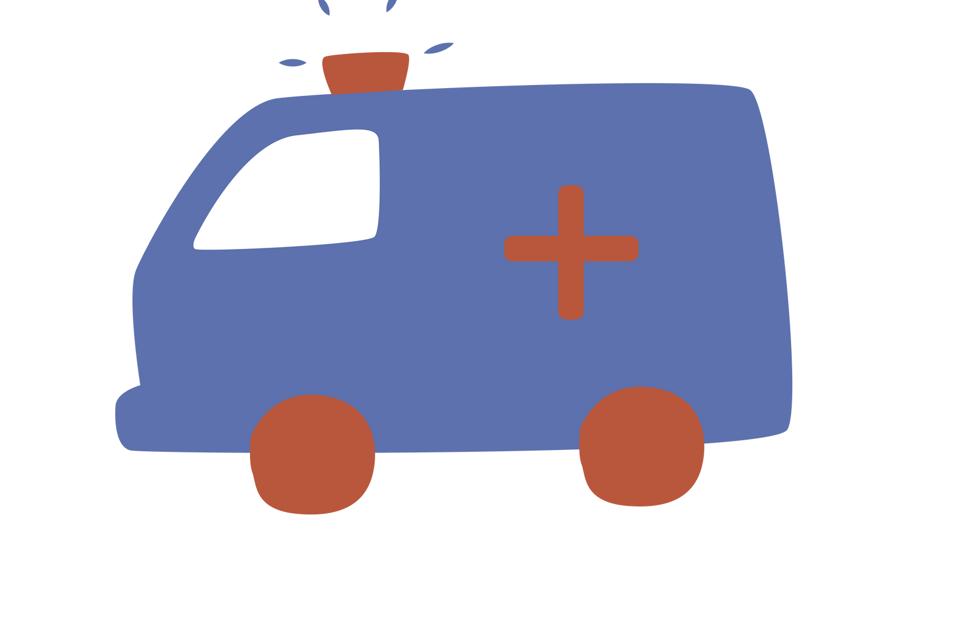
2 p - Paskambink
klausimas:
KOkiu numeriu reikia skambinti, atsitikus nelaimei?

Slide 11
2 p - Paskambink
Bendras numeris, skirtas iškviesti pagalbos tarnybas:
1
1
2

Slide 12
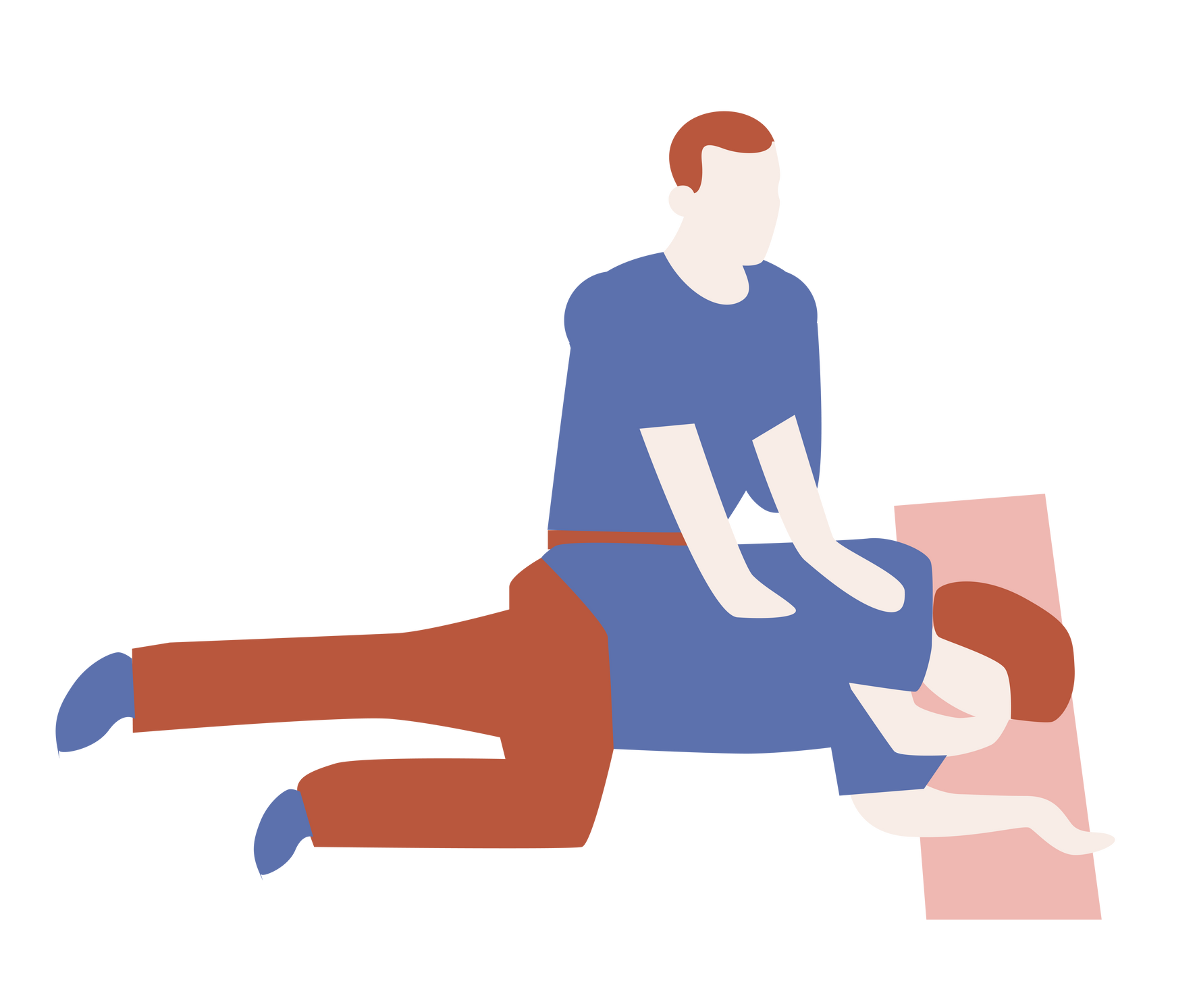
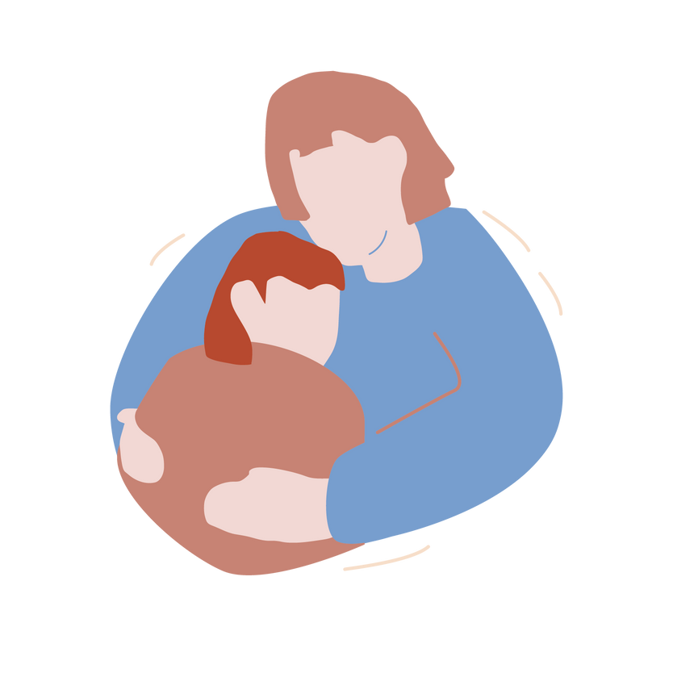
.
3 p - Padek
Padėti surasti patogią, saugią padėtį.
Nuimti papuošalus, šiltai apkloti.
Nuraminti, kad jau atvyksta pagalba.
Vertinti sąmonę

Slide 13


Slide 14

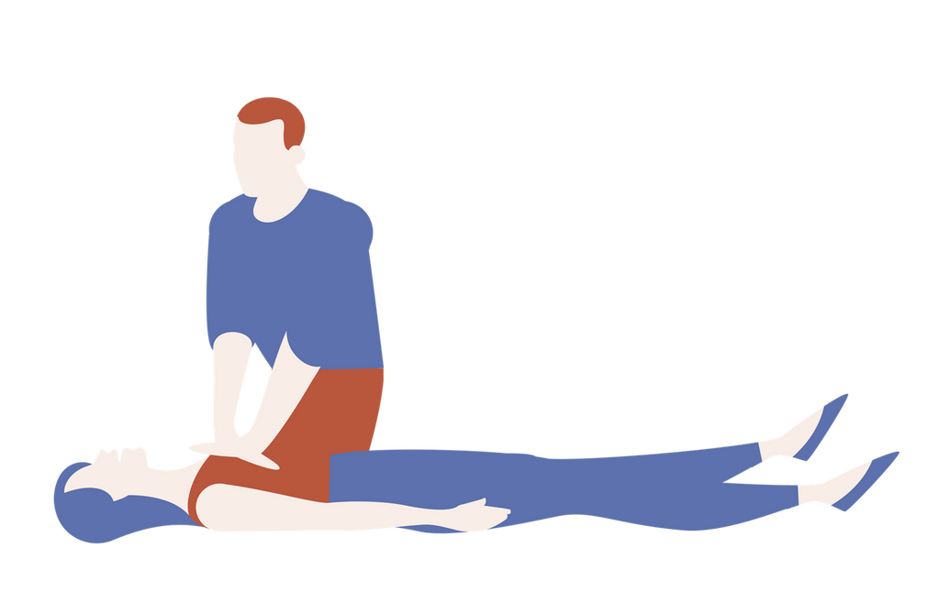
30:2

Slide 15

kas yra defibriliatorius?

Slide 16
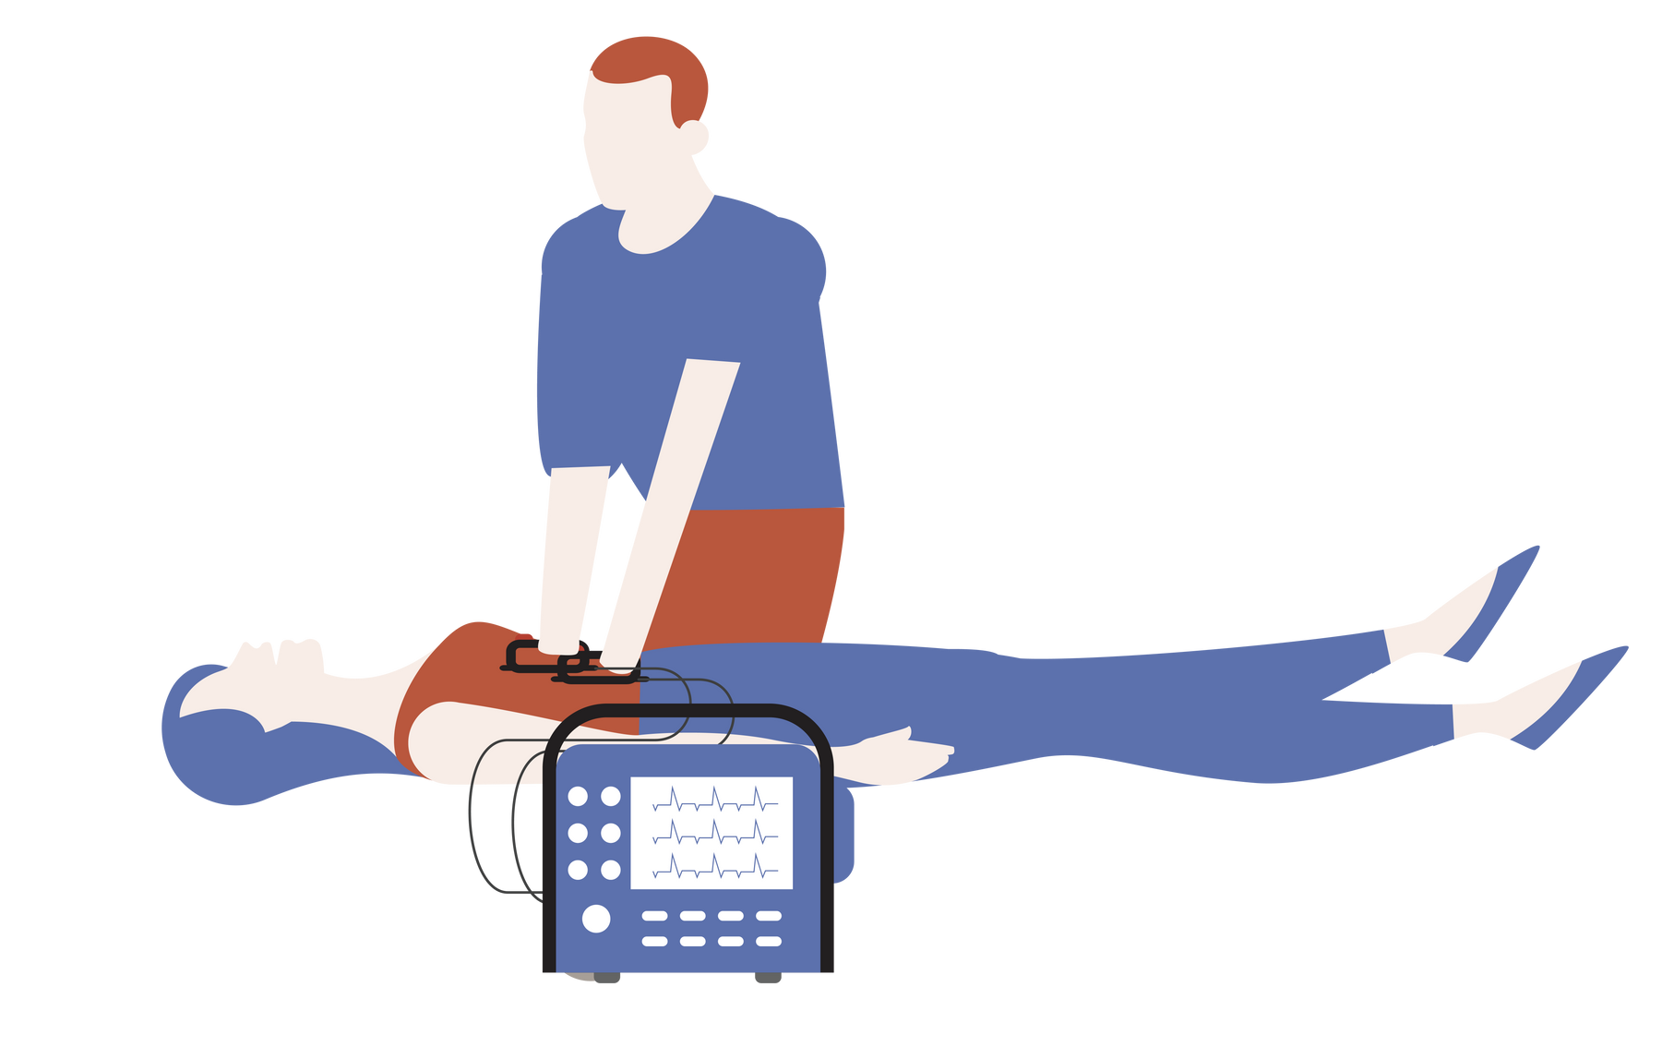
DEfibriliatorius (AID) – tai prietaisas, kuris gali atkurti normalų širdies ritmą, kai žmogus yra be sąmonės ir be kvėpavimo.

Slide 17
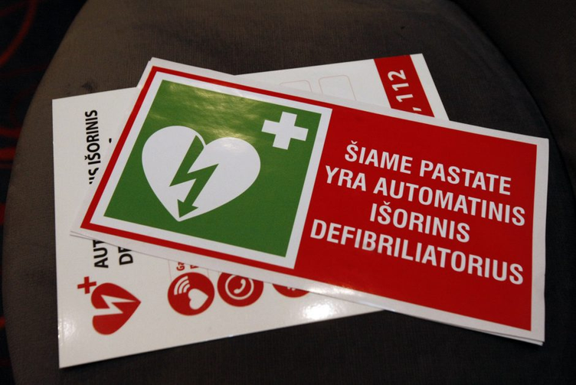

Slide 18
Pirmosios pagalbos situacijos

Slide 19


Slide 20


Užspringimas
Bandyk stipriai kosėti ir kviesti pagalbą.
  Nedelsiant pakviesk suaugusį.
  Paskatink draugą kosėti.
  Neduok vandens ar maisto, kol viskas nepraeina.

Slide 21


Slide 22

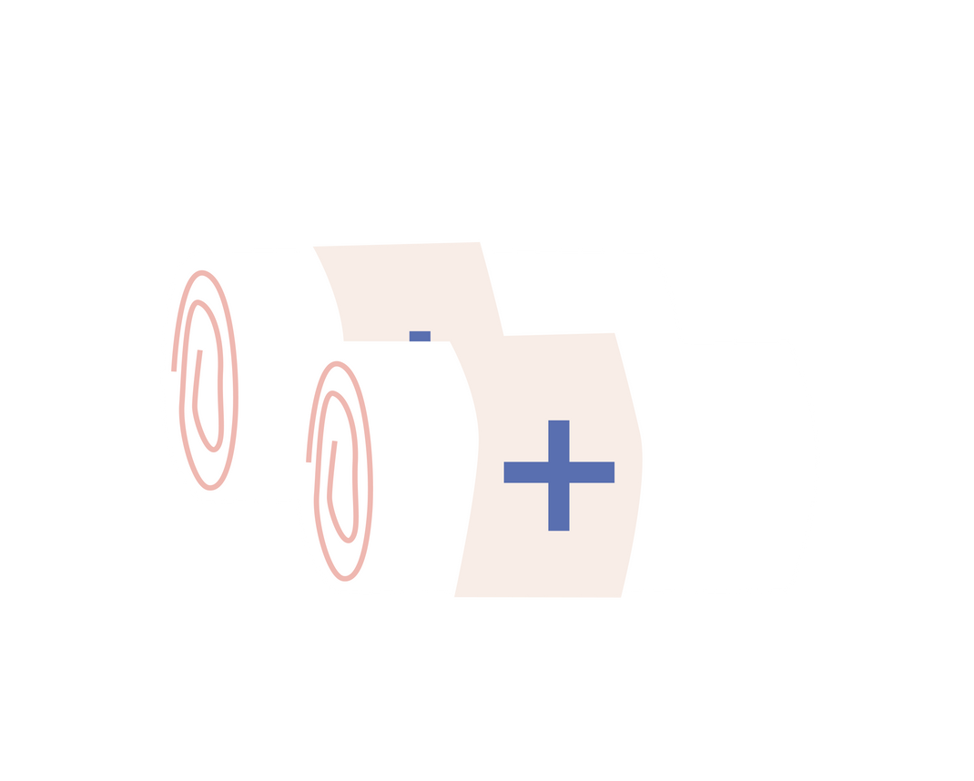


Silpno
Stipraus

Slide 23
KĄ DARYTI, JEI KAM NORS PRASIDĖJO STIPRI ALERGIJA?

Slide 24
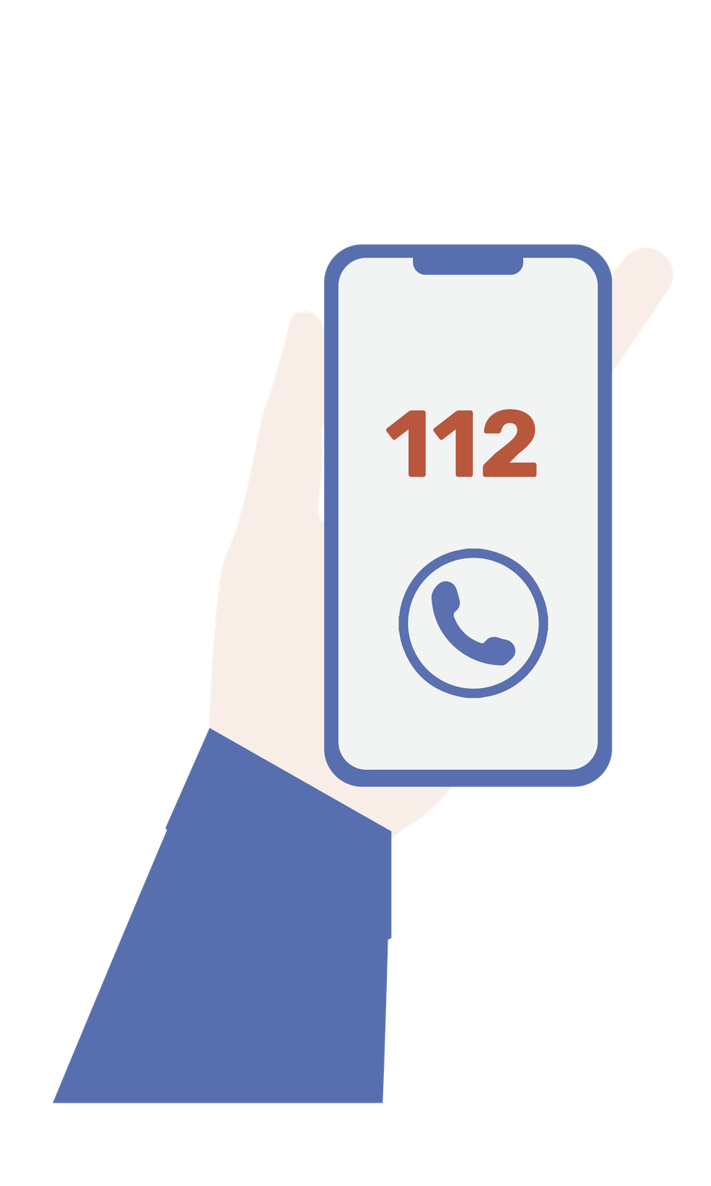
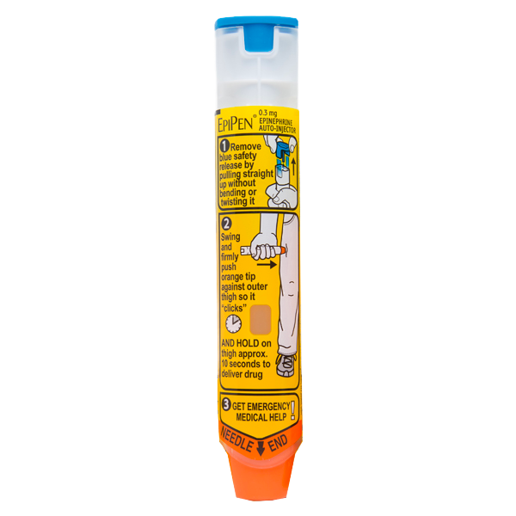
ANAFILAKSIJA
Anafilaksija – labai stipri alerginė reakcija.
  Anafilaksijos požymiai:
  Sunku kvėpuoti
  Tinsta lūpos ar veidas
  Atsiranda bėrimas
  Svaigsta galva
  Ką daryti?
  Pranešti mokytojui ar kitam suaugusiajam.
  Skambinti 112.
  Laukti pagalbos.

Slide 25
UŽDUOTIS

Slide 26
1.
3.
5.
2.
4.
6.

Slide 27
prisiminkime:
  PPP taisyklė?
  Kur galime rasti defibriliatorių? Kada galime jį naudoti?
  Ką darysite užspringus ar pamačius springstantį žmogų?
  Koks yra geriausias būdas sustabdyti kraujavimą?

Slide 28
PIRMOJI PAGALBA: SAUGUMAS

